Slide 1
ПРОЕКТ в старшей группе «Здоровье в наших руках»
Разработали: Пилипович Т.В.
Сойнова И.Н.

Slide 2
Актуальность темы
Самой актуальной проблемой на сегодняшний день является сохранение и укрепление здоровья детей. Здоровье рассматривается как полное физическое, психическое и социальное благополучие, как гармоничное состояние организма, которое позволяет человеку быть активным в своей жизни, добиваться успехов в различной деятельности. Для достижения гармонии с природой, самими собой необходимо учиться заботится о своем здоровье с детства. Очень важным на сегодняшний день является формирование у детей дошкольного возраста убеждений в необходимости сохранения своего здоровья и укрепления его посредствам здоровьесберегающих технологий и приобщения к здоровому образу жизни.

Slide 3
Тип проекта: Краткосрочный Участники проекта: Воспитатели, дети старшей группы, родители. Ожидаемые результаты: 1. Овладение элементарными навыками сохранения и укрепления здоровья 2. Приобретение привычки к ЗОЖ 3. Повышение знаний родителей о ЗОЖ в дошкольном учреждении

Slide 4
Цель проекта:
Создание благоприятных условий
для укрепления гармоничного физического развития ребенка и
формирование потребности
в здоровом образе жизни.

Slide 5
Задачи проекта:
Для детей:
1. Обогатить и закрепить знания о здоровом образе жизни, о пользе правильного питания и физических упражнений .
2. Развивать у детей умения и навыки сотрудничества через нравственный и эстетический опыт проведения спортивных мероприятий. 3. Воспитывать потребность у детей вести здоровый образ жизни. 4. Воспитывать у детей целеустремленность, организованность, инициативность, трудолюбие.
Для родителей:
Развивать творческие и физические способности детей в разных видах деятельности, формировать активную позицию в сохранении и укреплении здоровья детей.

Slide 6
Подготовительный этап
Изучение методической литературы по теме «Здоровье», «Традиционные и нетрадиционные средства оздоровления детей дошкольного возраста».
Составление плана совместной работы с детьми, педагогами и родителями.
Подбор материала и оборудования для занятий, бесед, игр с детьми.
Проведение анкетирования родителей на тему: «Условия здорового образа жизни в семье»
Оформление консультаций для родителей по теме проекта: «Как провести выходной день с ребёнком», «Значение режима дня в жизни дошкольника», «Зарядка это весело».
Разработка проекта по теме «Здоровье в наших руках».

Slide 7
Основной этап
Чтение художественной литературы: «Федорино горе», Ю. Тувим «Овощи», А. Барто «Девочка чумазая», «Я расту», «Придуманные сны», «Мы с Тамарой санитары», С. Михалкова «Прививка», «Не спать», «Грипп»; и т.д.;
Беседы: «Чистота – залог здоровья», «Таблетки растут на ветке, таблетки растут на грядке», «Откуда берутся болезни».
Дидактические игры: «Полезная и вредная еда», «Виды спорта»
Художественное творчество лепка – «овощи на тарелке»

Slide 8
Основной этап.
Сюжетно-ролевая игры: «Больница».
Пальчиковая гимнастика, дыхательная гимнастика
Игровая терапия: (тактильно – кинестетическая чувствительность, снятие эмоционального напряжения).

Slide 9
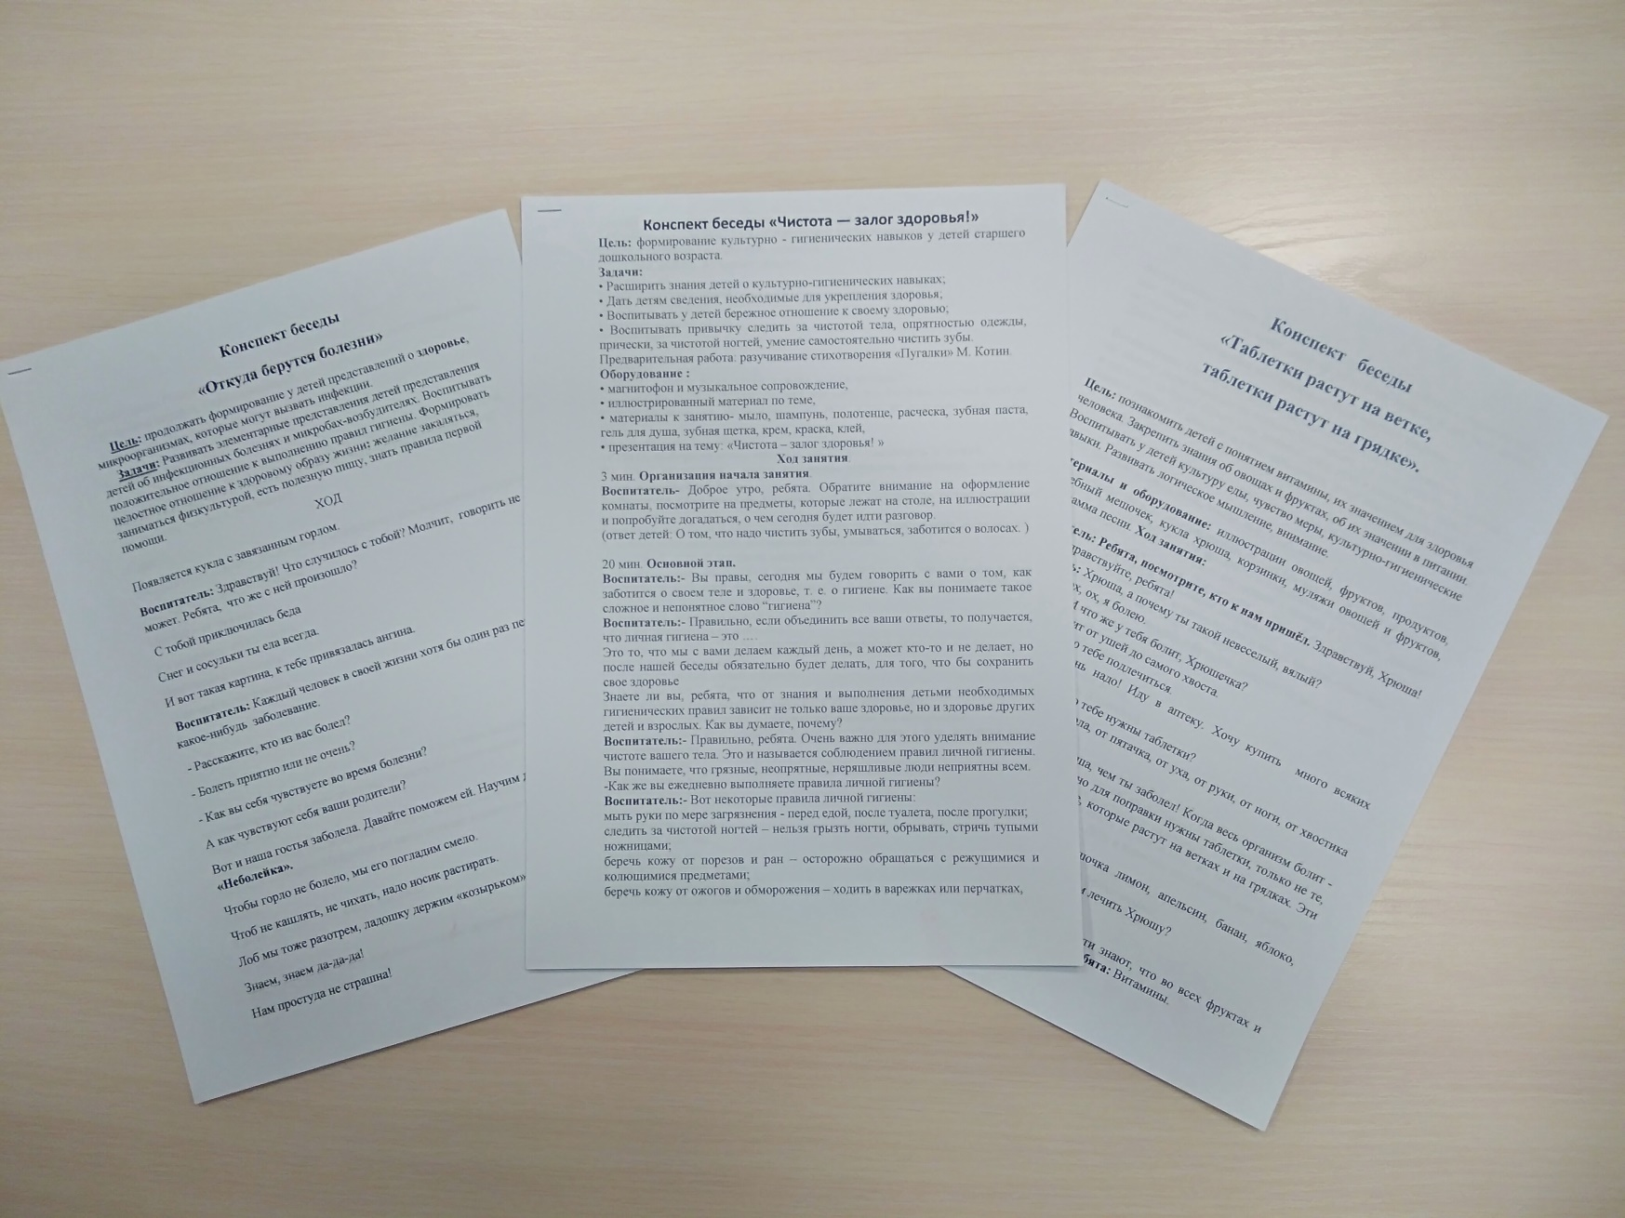
Беседы с детьми

Slide 10
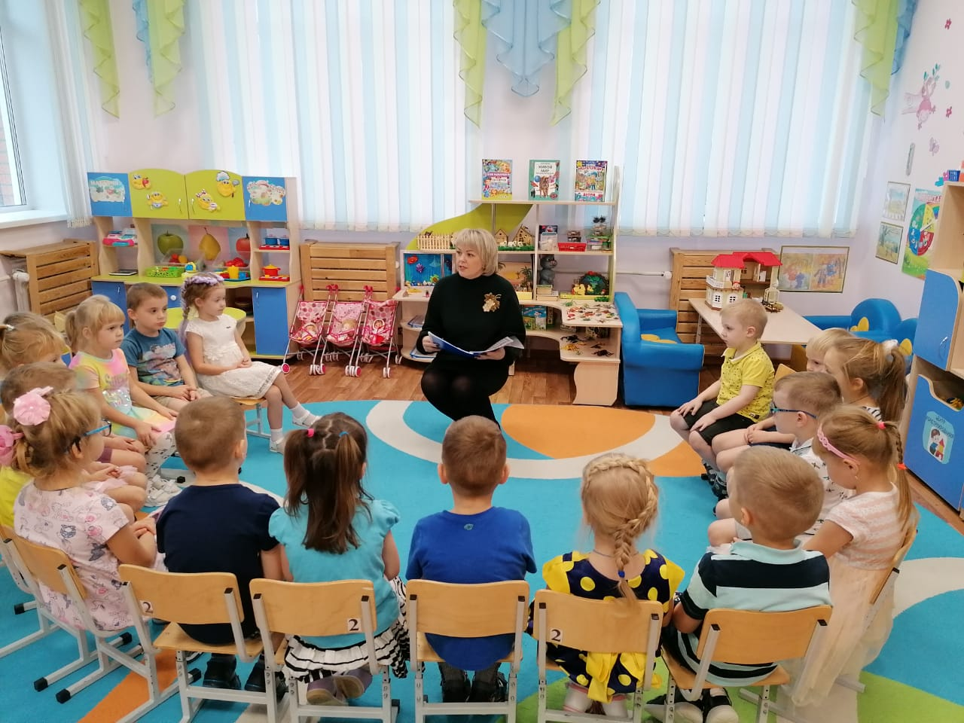
Чтение художественной литературы

Slide 11
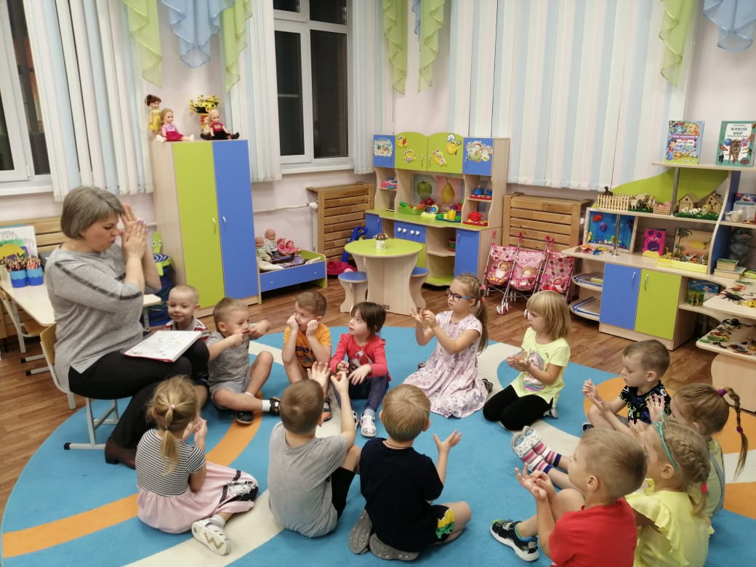
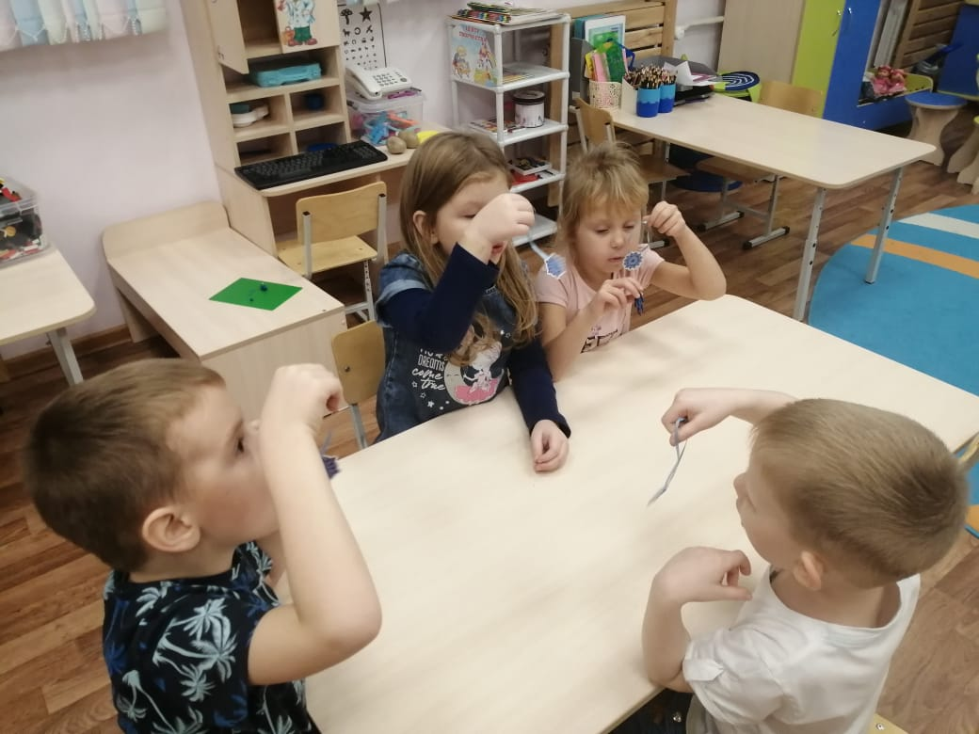
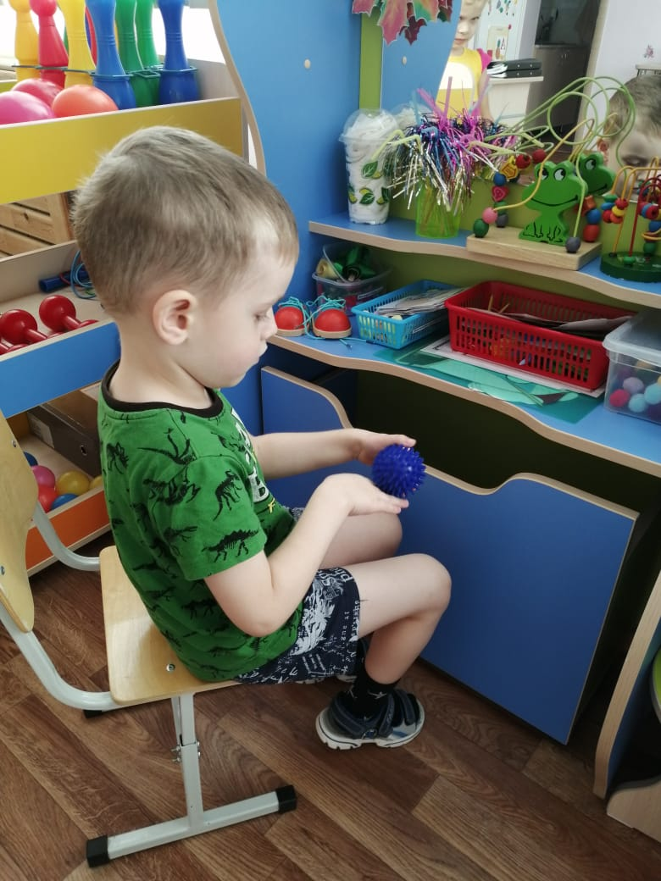
Пальчиковая гимнастика
Дыхательная гимнастика
Самомассаж рук мячиком «Ёжик»

Slide 12
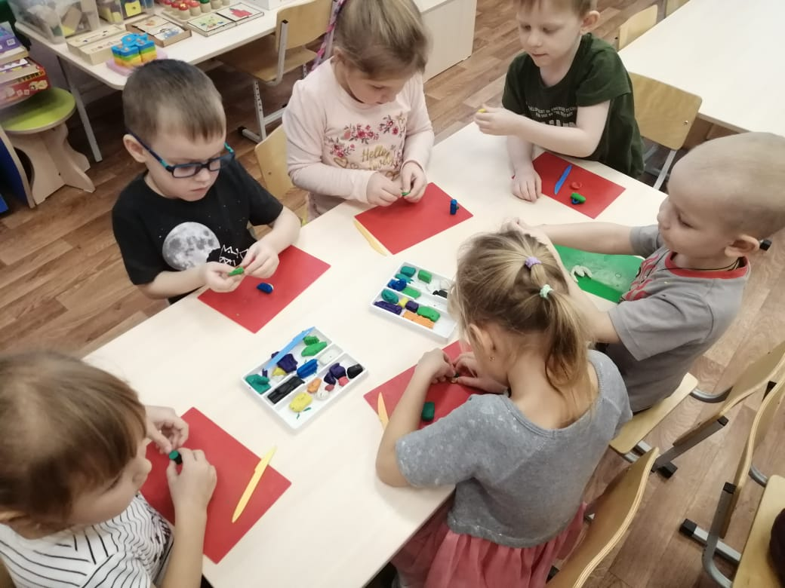
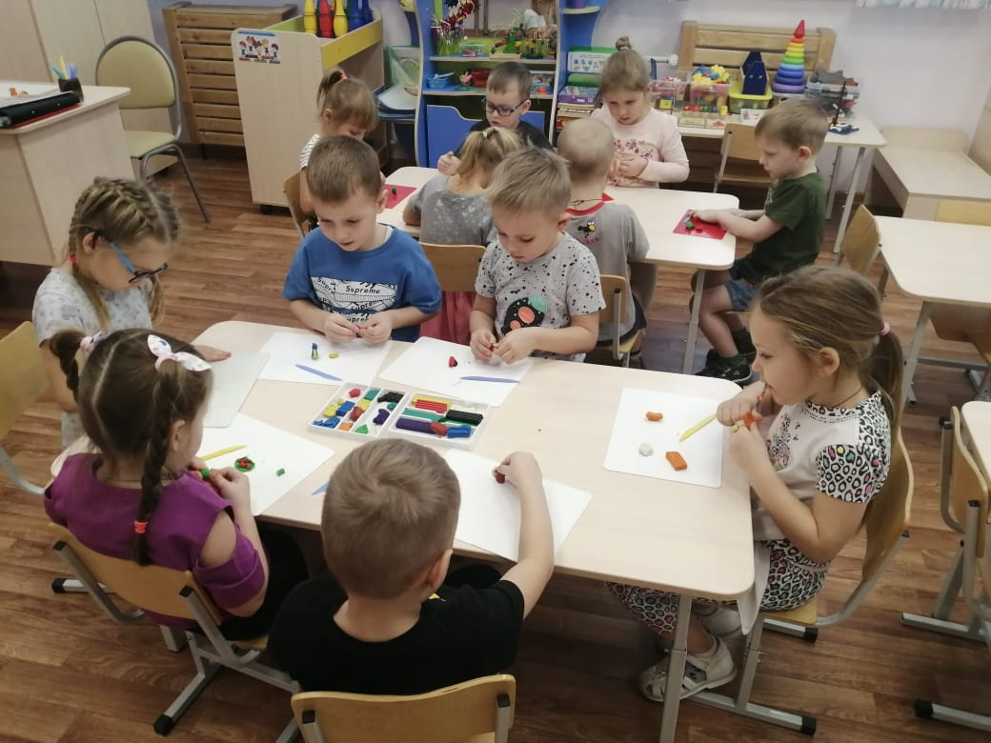
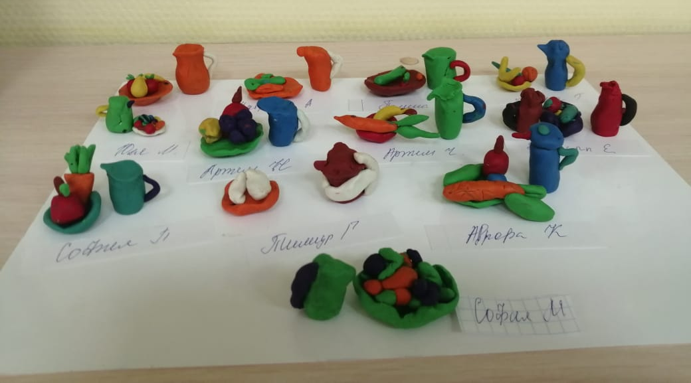
Лепка «Овощи на тарелке»

Slide 13
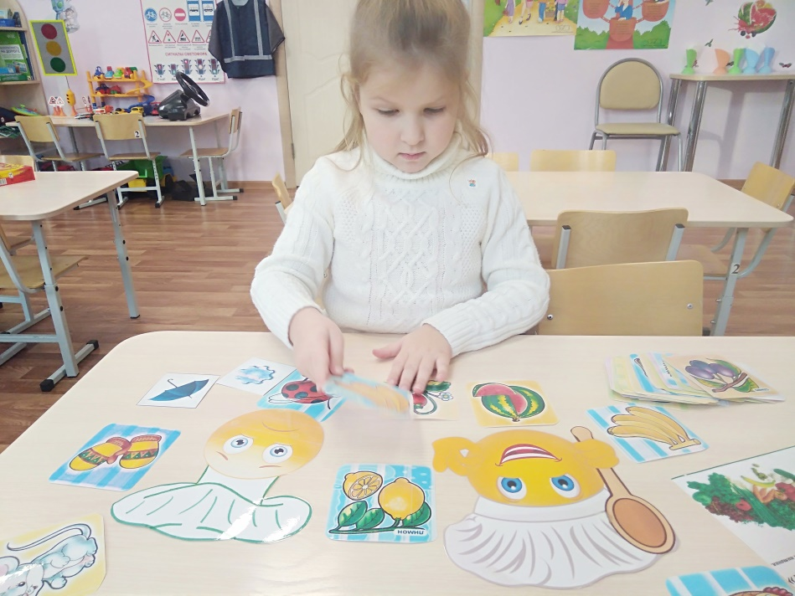
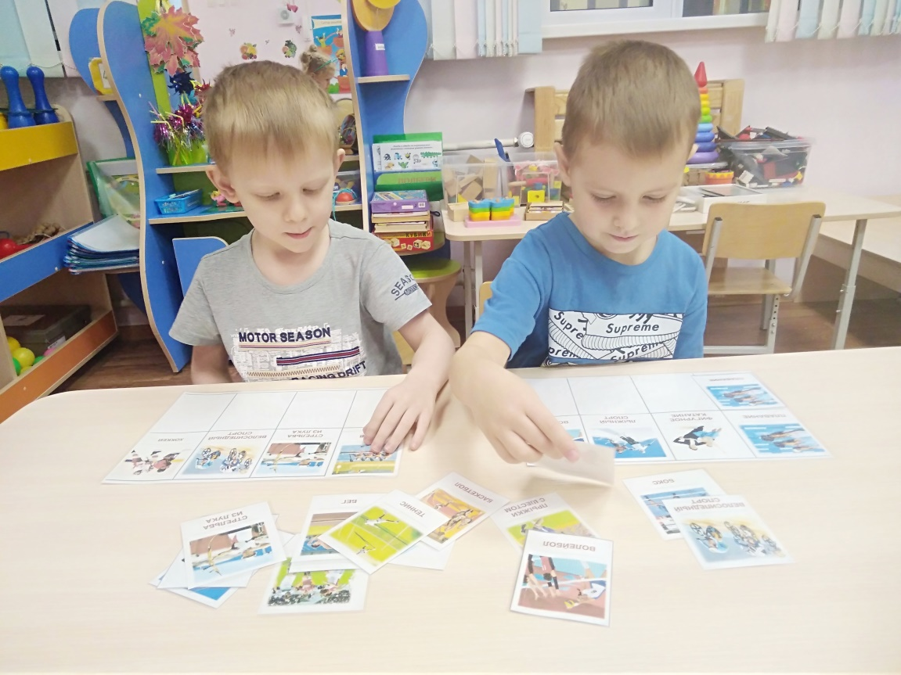
Дид.игра «Съедобное-несъедобное»
Дид.игра «Виды спорта»

Slide 14
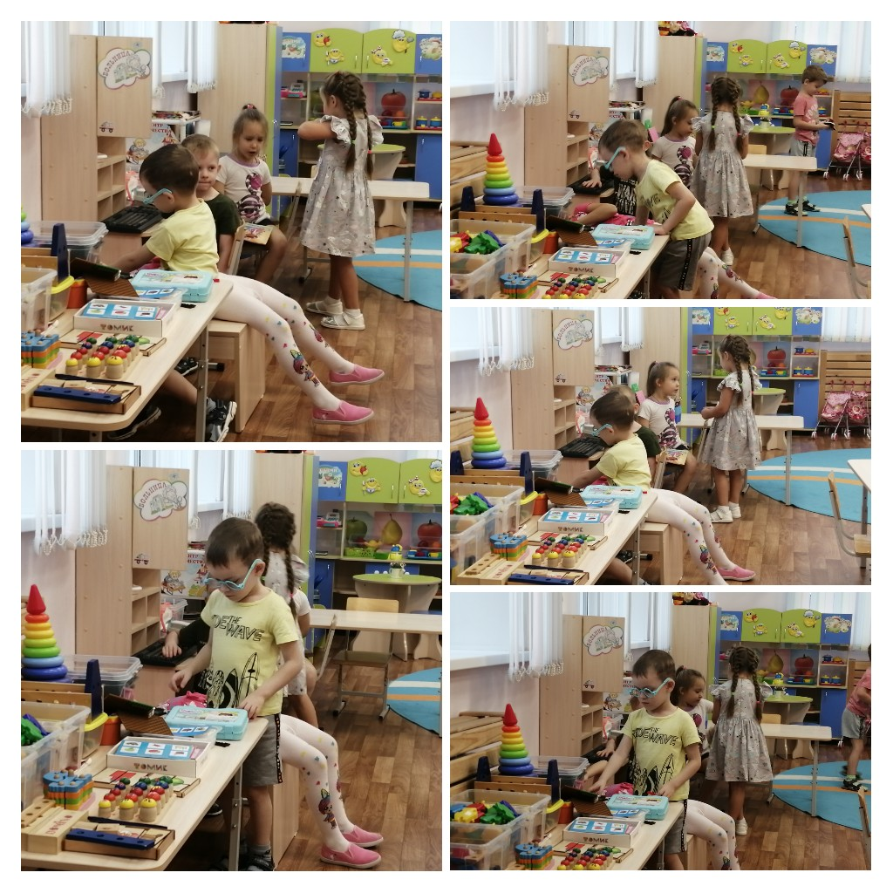
Сюжетно-ролевая игра «Больница»

Slide 15
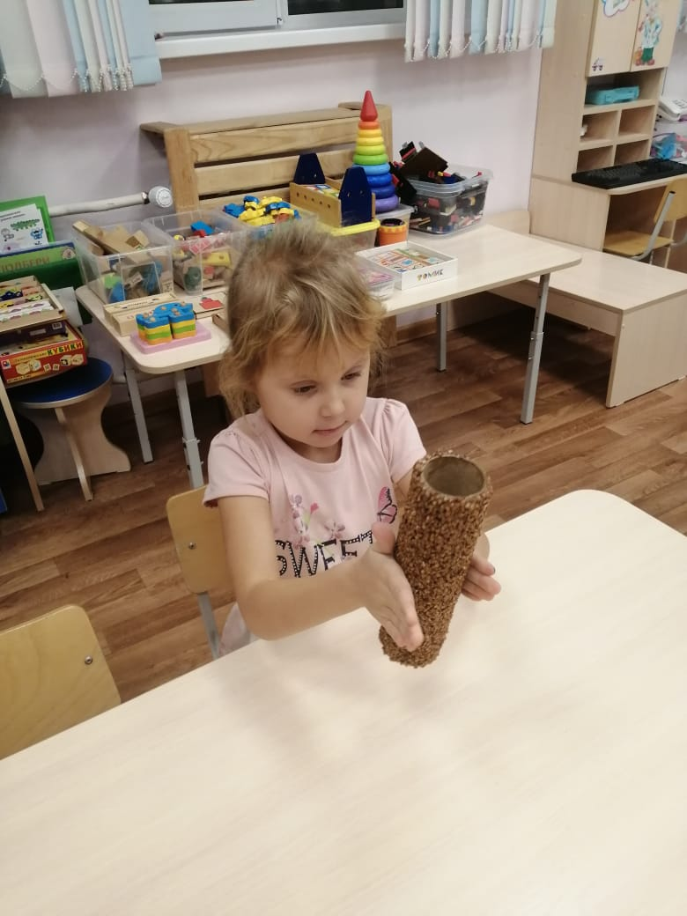
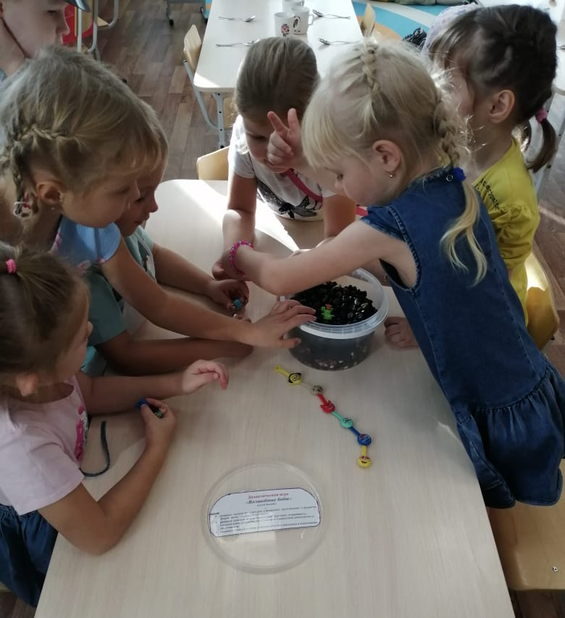

Slide 16
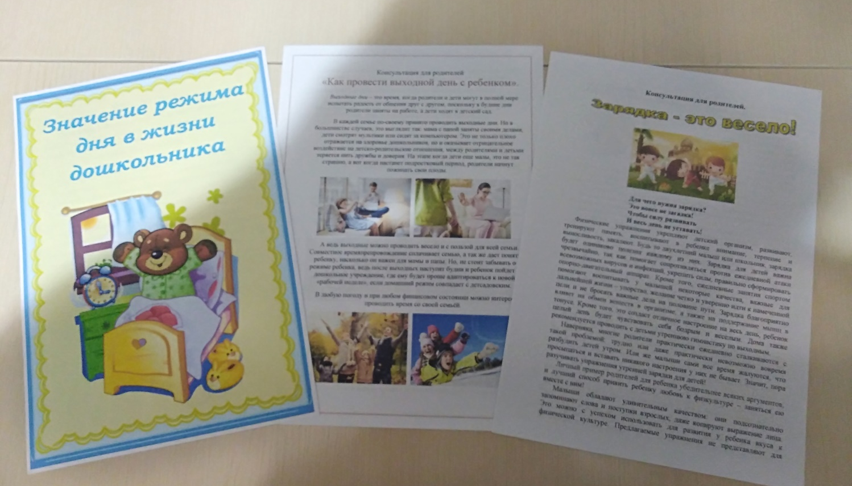
«В помощь родителям!»
Консультации:

Slide 17
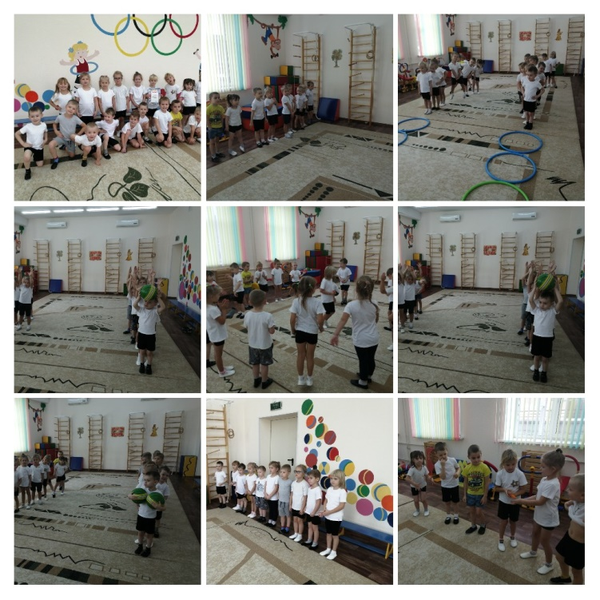
Заключительный этап
Физкультурное развлечение «Мы со спортом крепко дружим»

Slide 18
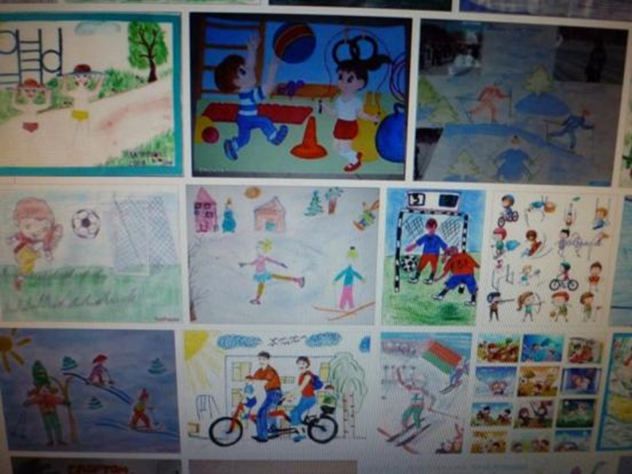
Выставка детских рисунков Любим спортом заниматься

Slide 19
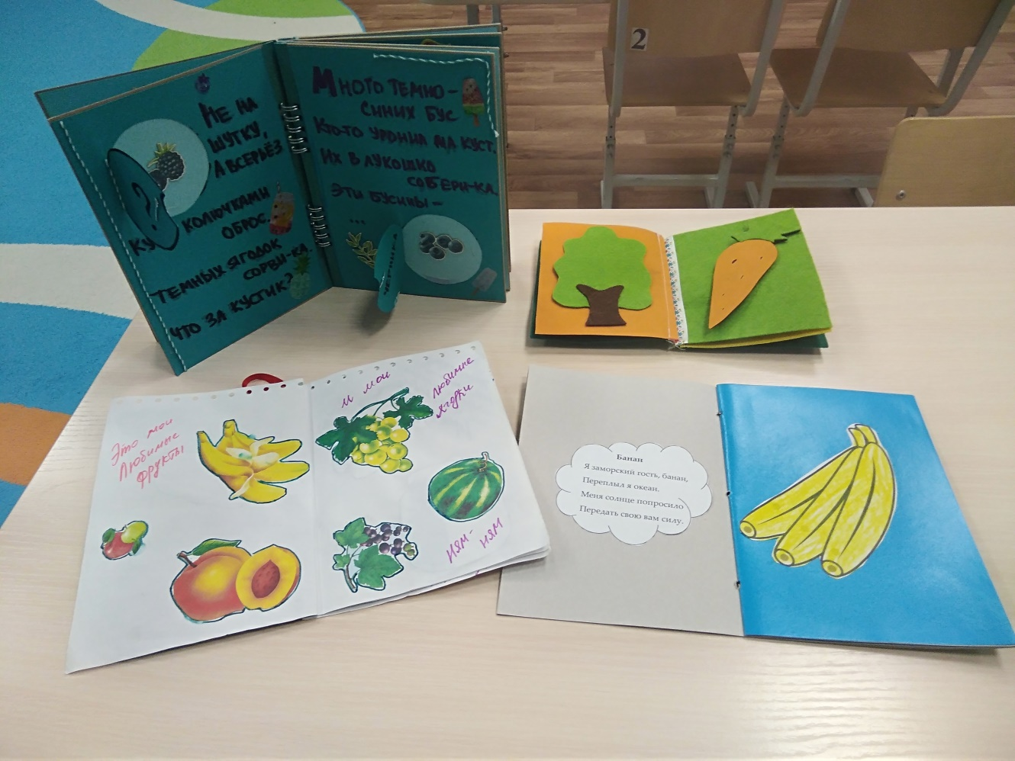
Совместное творчество родителей и детей
«Где прячется здоровье»

Slide 20
Результаты проекта :
Получение доступных знаний о путях сохранения и укрепления здоровья.
Повышение знаний родителей о формировании ЗОЖ в дошкольном возрасте.
Приобретение опыта работы с родителями воспитанников

Slide 21
Спасибо за внимание!
Желаем вам цвести, расти,
Копить, крепить здоровье.
Оно для дальнего пути
Главнейшее условие.

